Slide 1
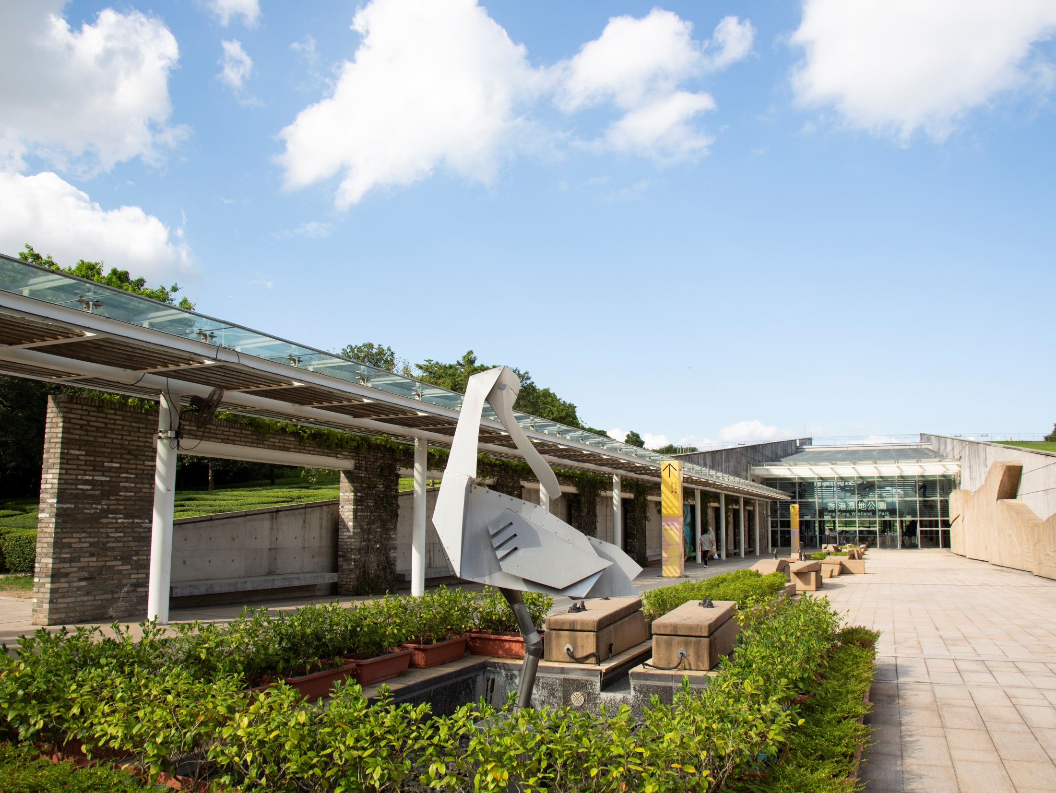
香港濕地公園
暑期實習計劃2021
計劃簡介
Notes:
大家好，歡迎出席今天由香港濕地公園舉辦既「暑期實習計劃2017簡介會」
我係教育及社區服務組 – 義工分組既同事

Slide 2
暑期實習計劃
目標：
旨在讓大專生透過參與香港濕地公園的日常運作及前線環境教育工作，獲得相關的工作經驗。
對象：
各大專院校學生
(主修生物科學、地理、旅遊或教育學科學生作優先考慮)
日期：
每年6月至8月
名額：
12人

Slide 3
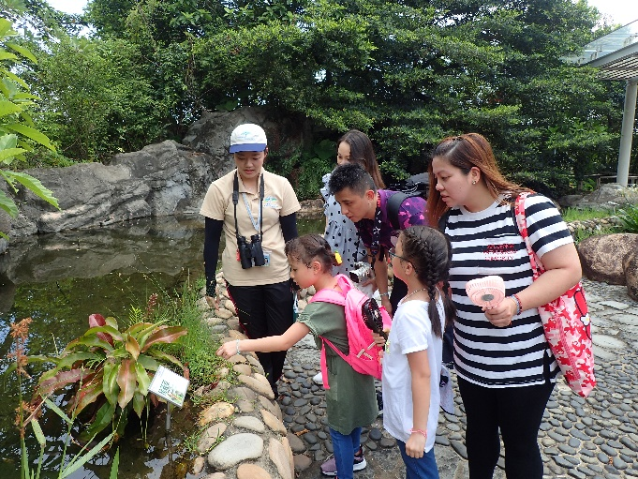
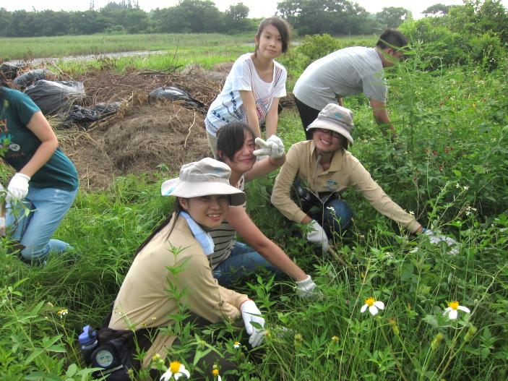
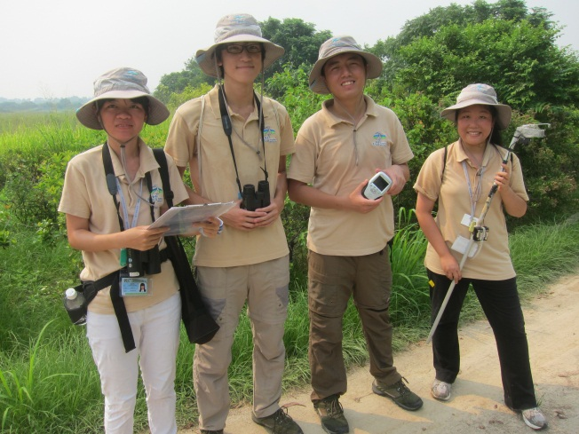
服務範圍
參與同學須由所屬學系或部門推薦並接受面試
濕地公園會提供相關訓練課程，並被安排於不同部門實習
實習內容包括導賞服務、生境護理、訪客問卷調查、協助舉辦教育活動及撰寫教材等
本計劃屬義務工作性質，香港濕地公園並不提供任何形式的津貼

Slide 4
暑期實習計劃2021 - 時間表
日期 | 活動
3月8日 | 開始接受報名
3月31日 | 截止報名申請
4月17日至25日 | 面試
5月上旬 | 面試結果經電郵公佈
6月1日 | 計劃開始
6月1、3、8、10日 (共4天，必須出席) | 接受「濕地生態導賞員」及其他基本訓練
6月12日至8月17日 | 200小時實習開始 - 戶外考察 - 小組專題研習
8月17日 (必須出席) | 暑期實習計劃2021分享會

Slide 5
報名
面試
訓練課程
實習服務
專題研習
分享會
報名表格
面試時間表
學校推薦
(選擇性)
個人履歷
學校成績
其他相關文件
截止報名: 2021年3月31日*
*申請人如獲選參加面試，將會個別收到電郵通知。
如申請人未獲邀參加面試，則可視作經已落選。

Slide 6
報名
面試
訓練課程
實習服務
專題研習
分享會
4月17,18,24,25日
個人面試
面試結果：5月上旬經電郵公佈*
*申請人如獲選參加面試，將會個別收到電郵通知。
如申請人未獲邀參加面試，則可視作已經落選。

Slide 7
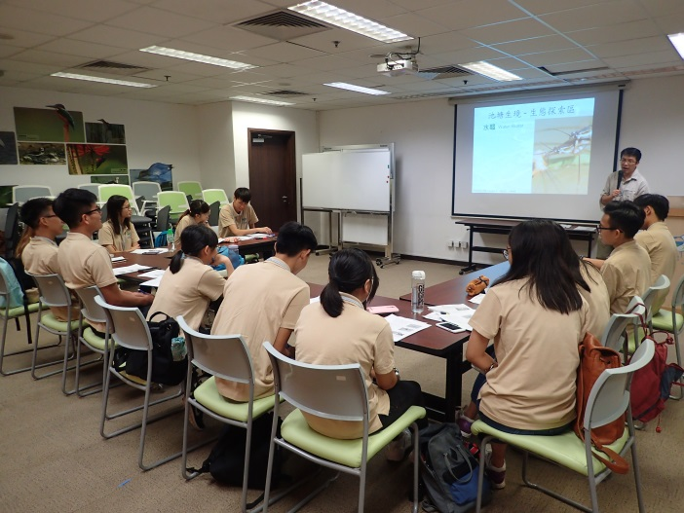
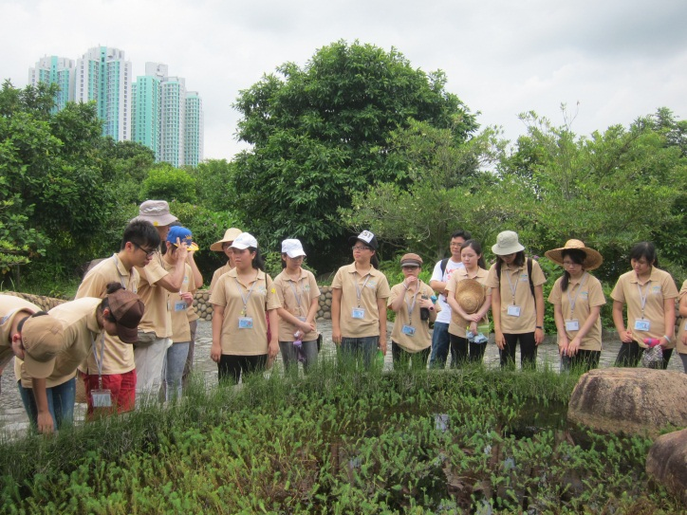
報名
面試
訓練課程
實習服務
專題研習
分享會
6月1,3,8,10日
(共四天，必須出席)
實習生必須出席全部訓練
內容包括
濕地專門知識
濕地保護區導賞訓練
展館導賞訓練
導賞技巧及經驗分享

Slide 8
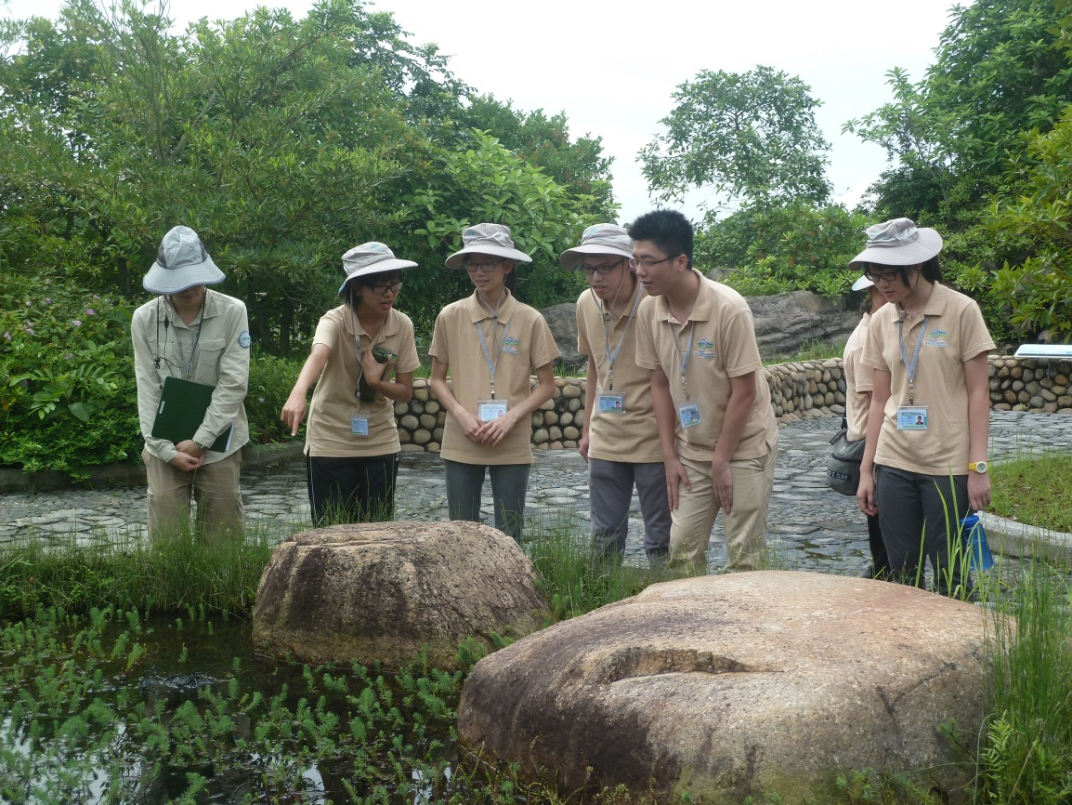
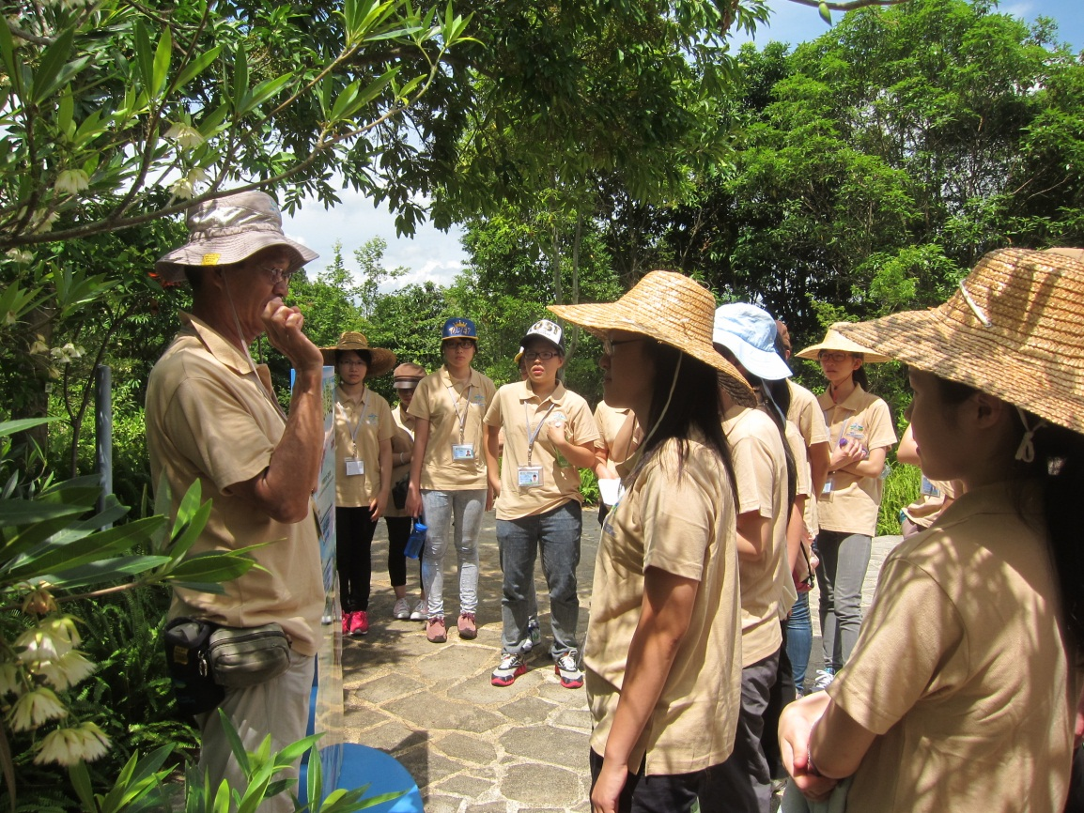
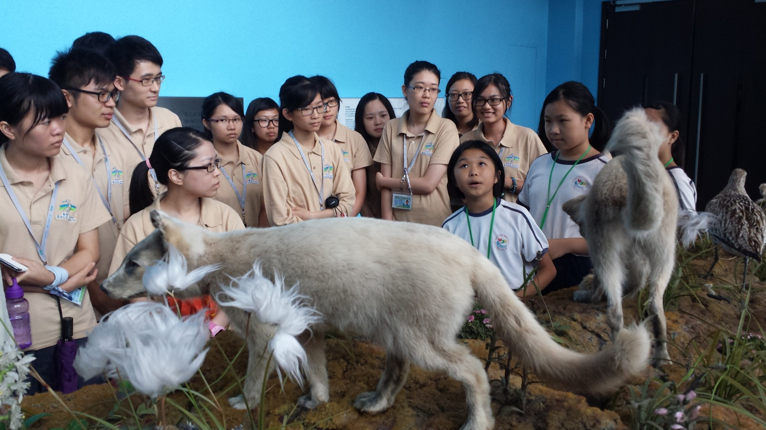
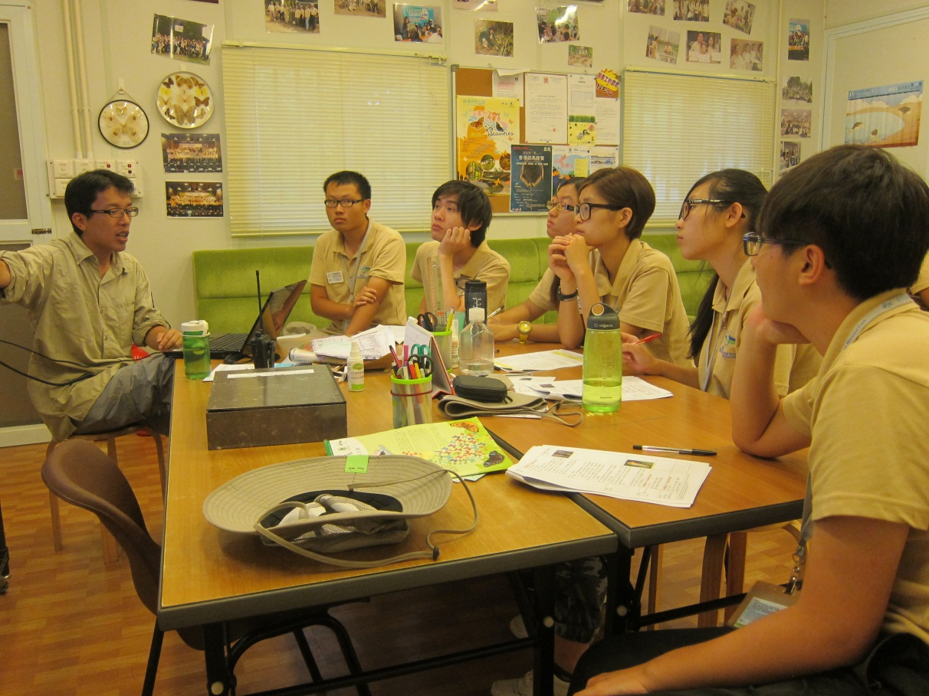
訓練課程

Slide 9
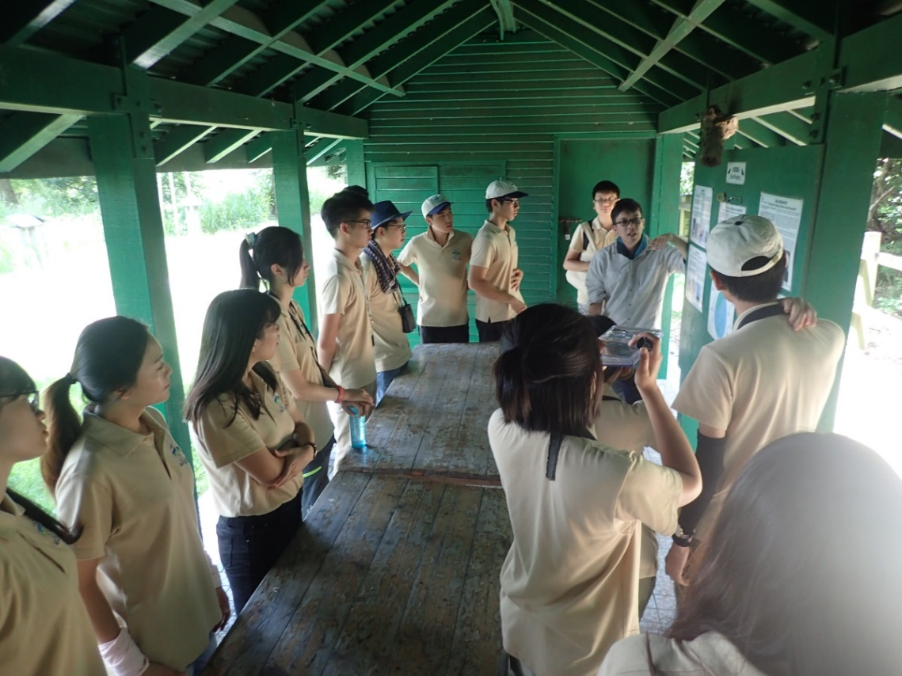
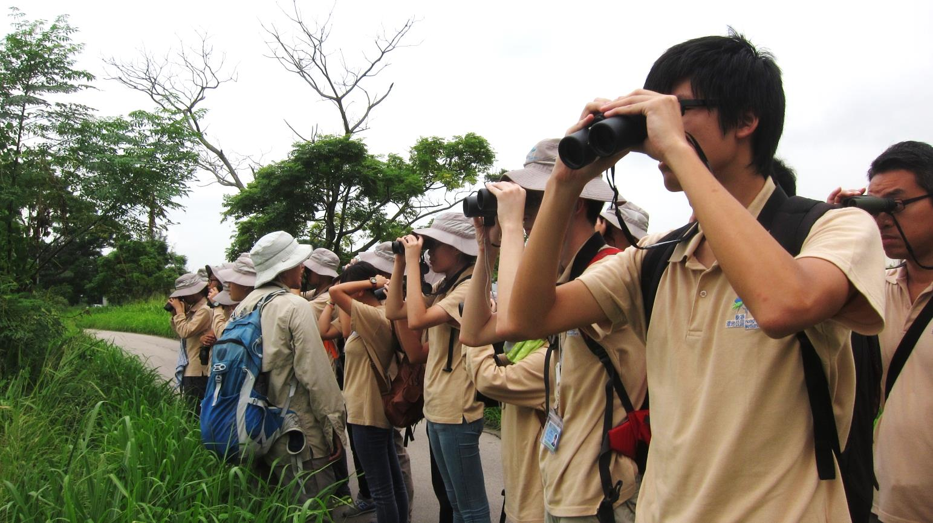
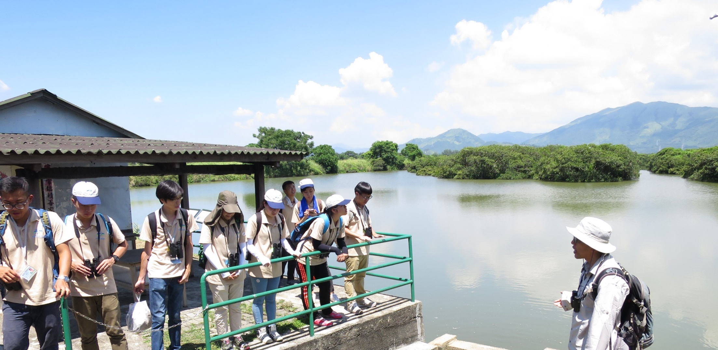
戶外考察

Slide 10
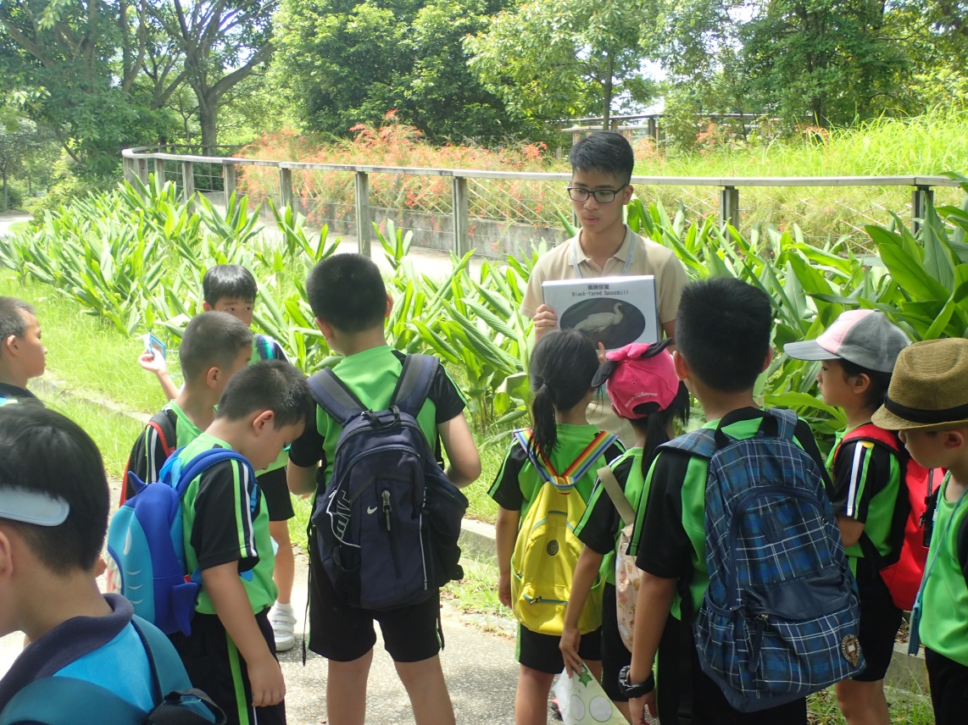
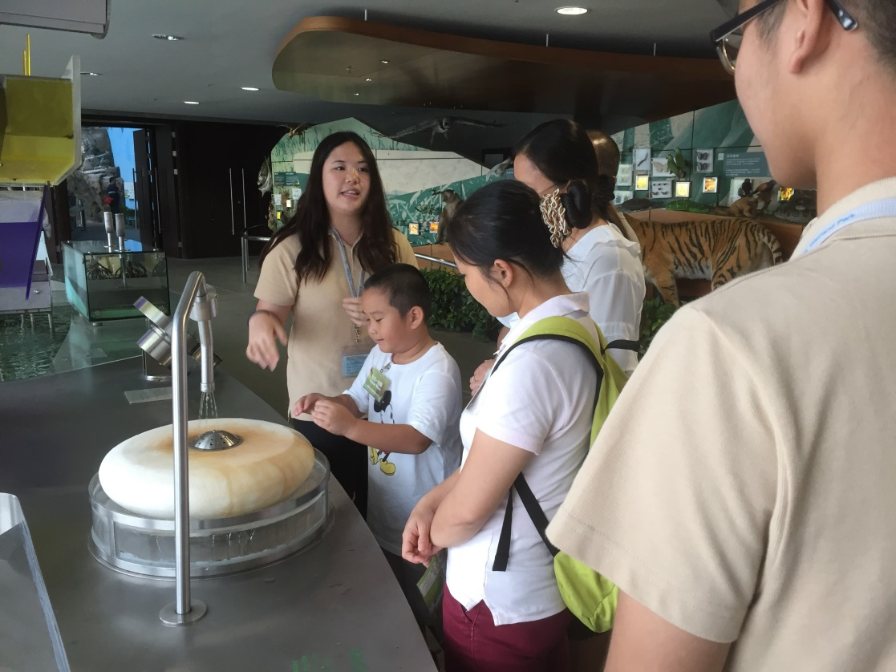
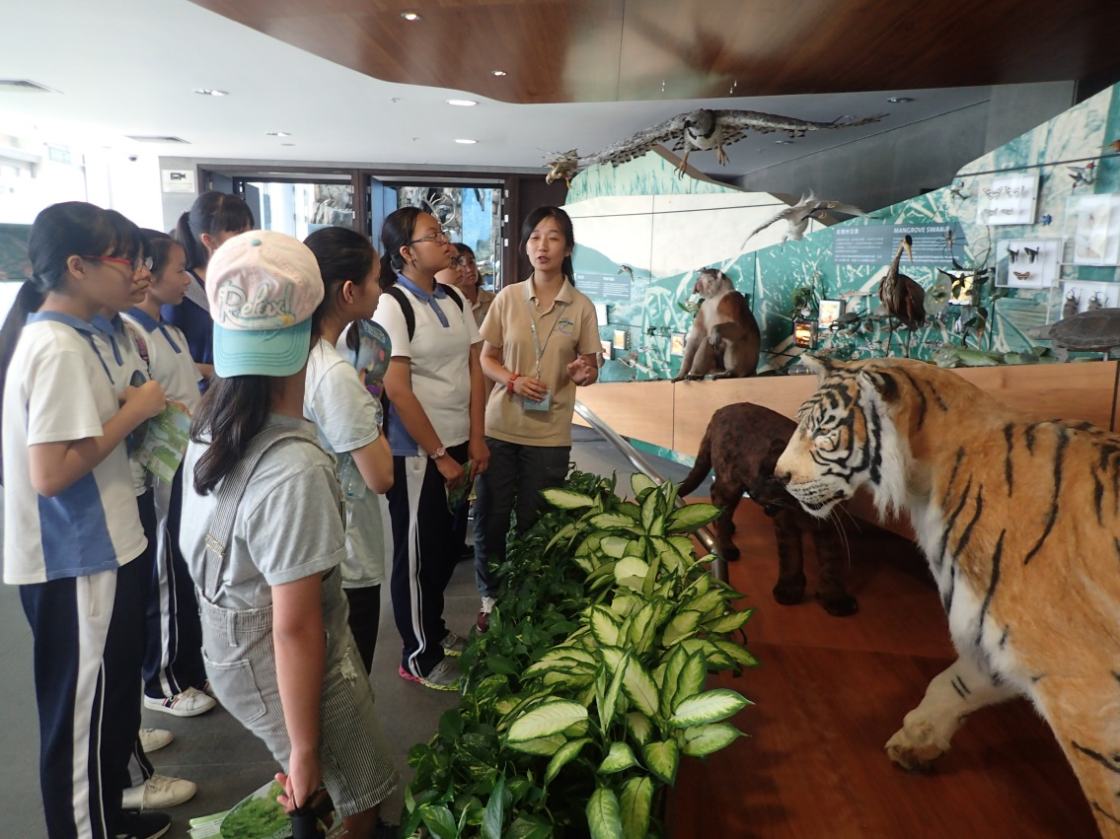
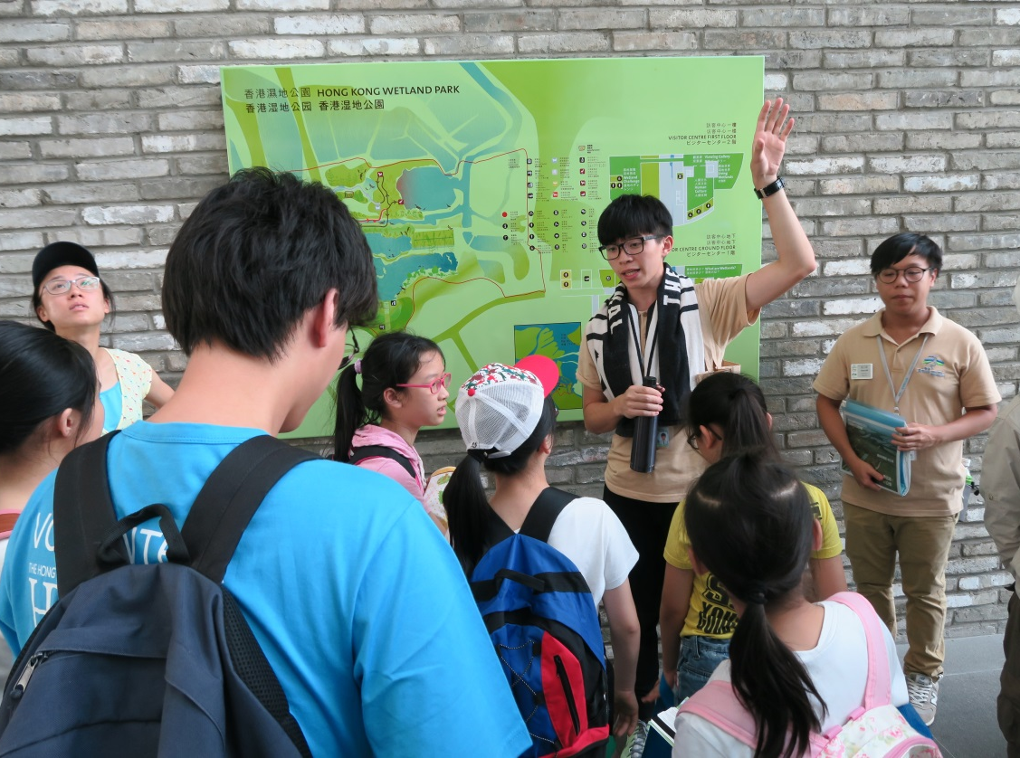
導賞服務

Slide 11
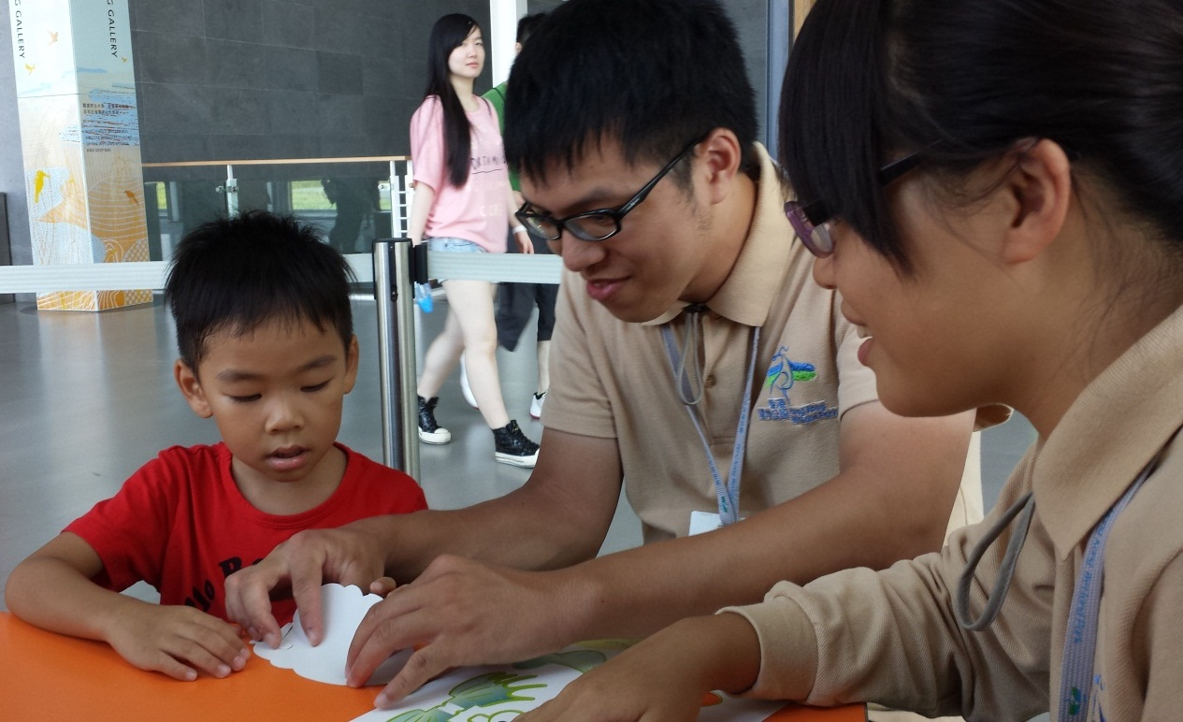
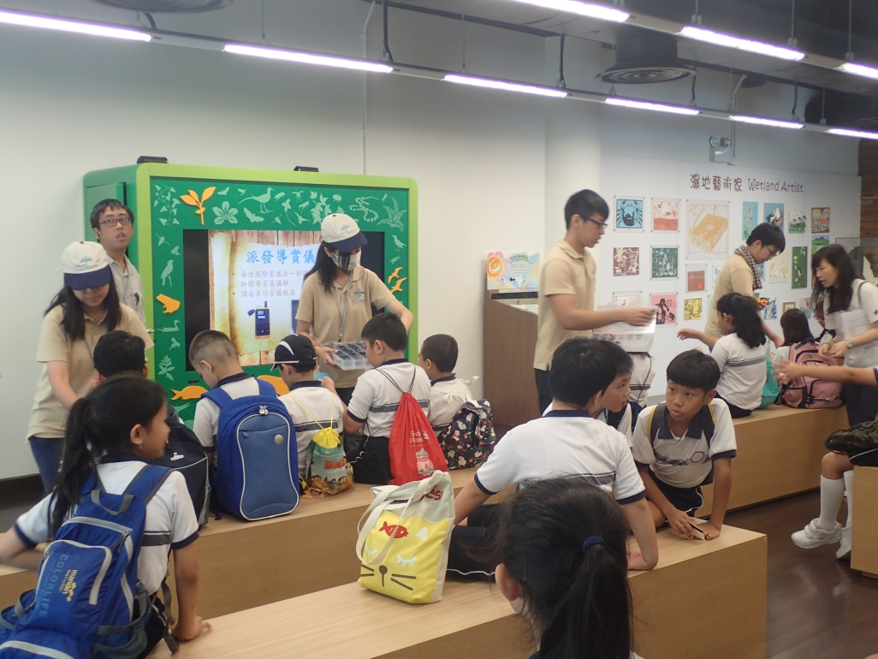
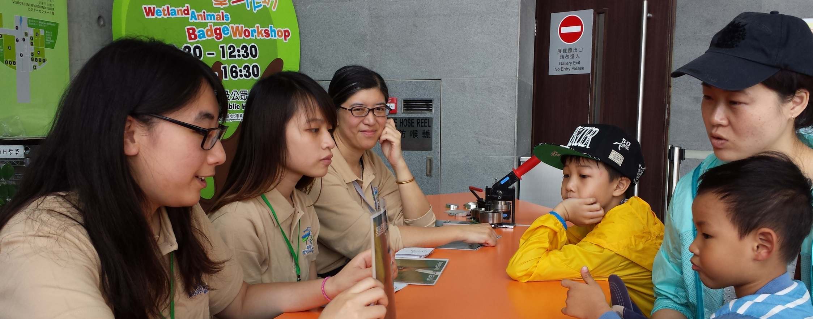
教育工作坊

Slide 12
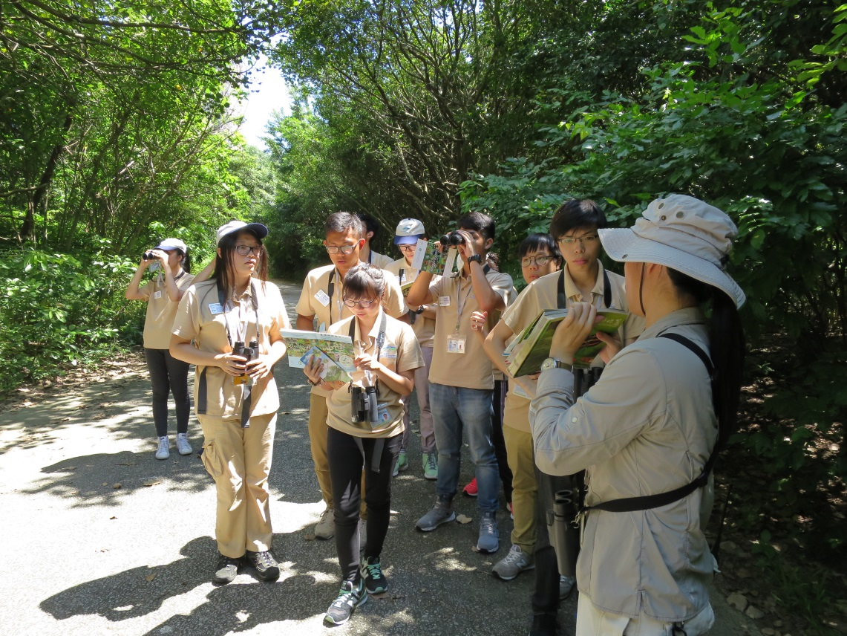
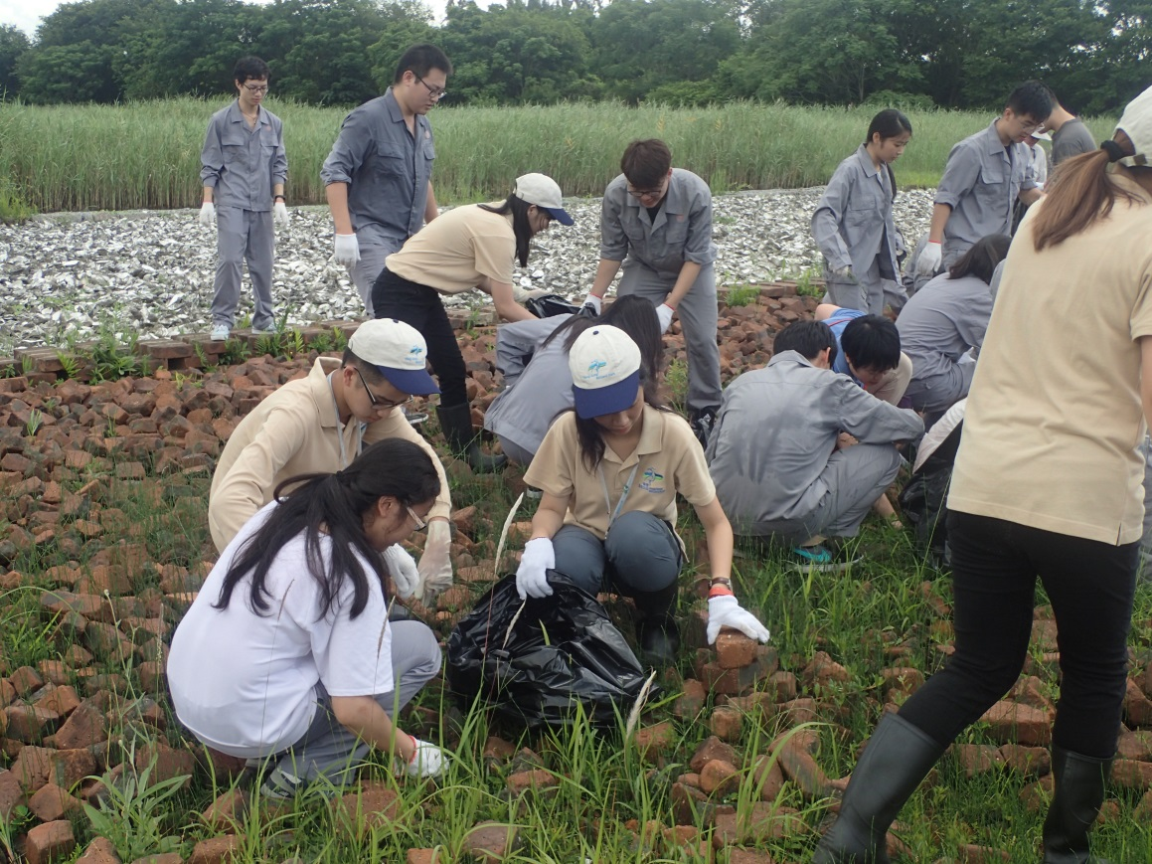
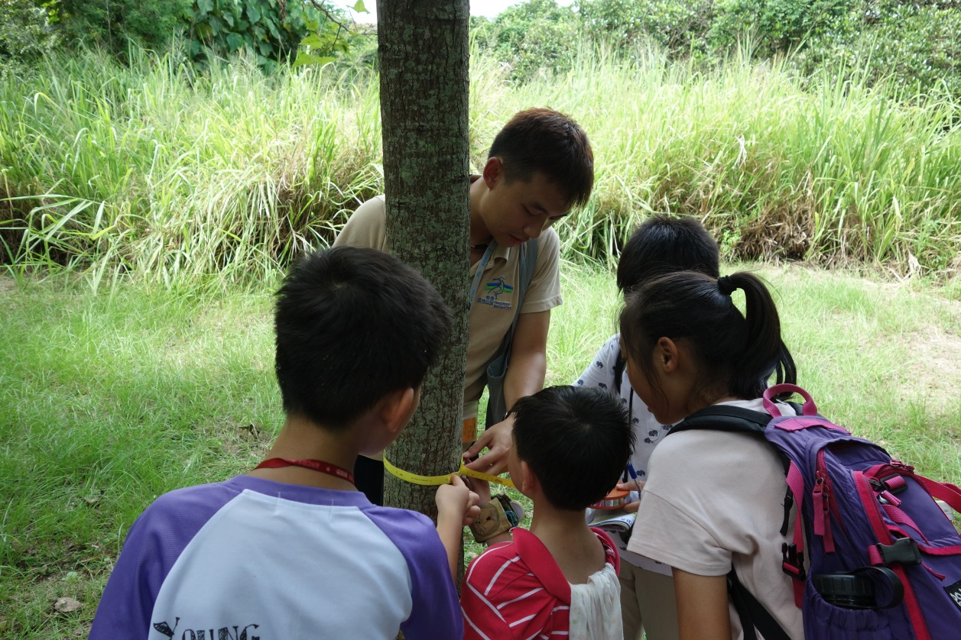
生境護理

Slide 13
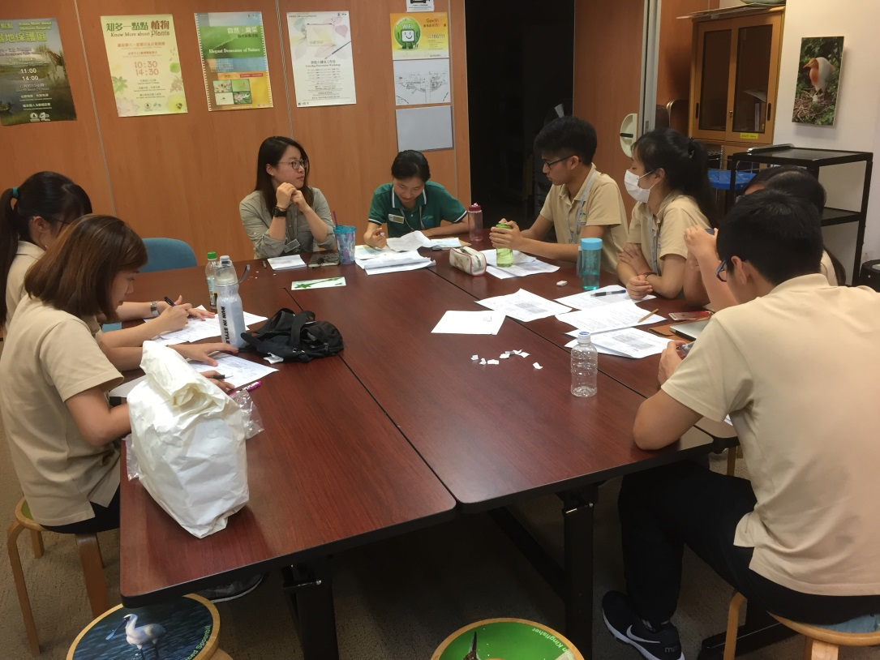
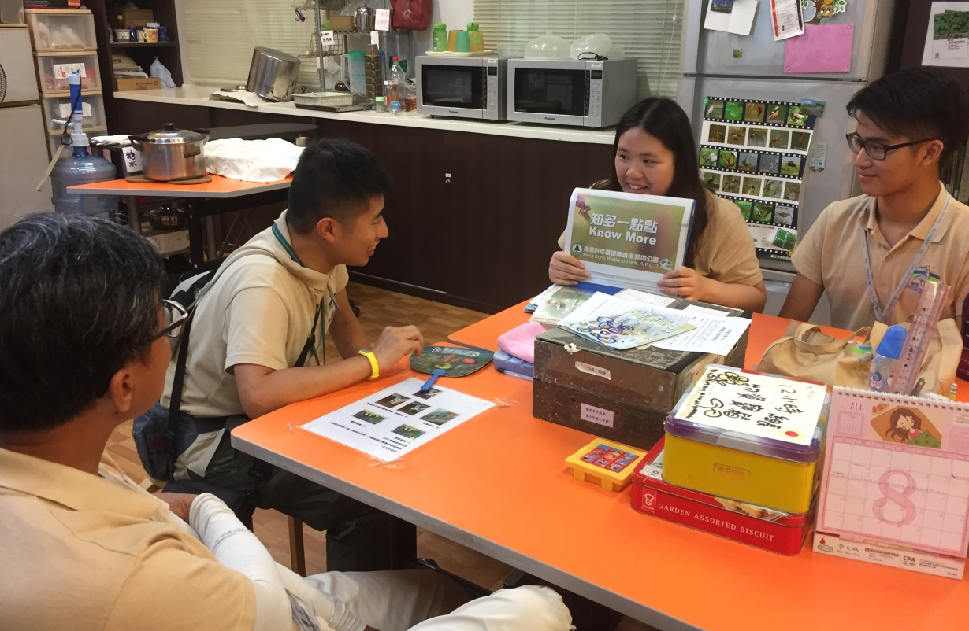
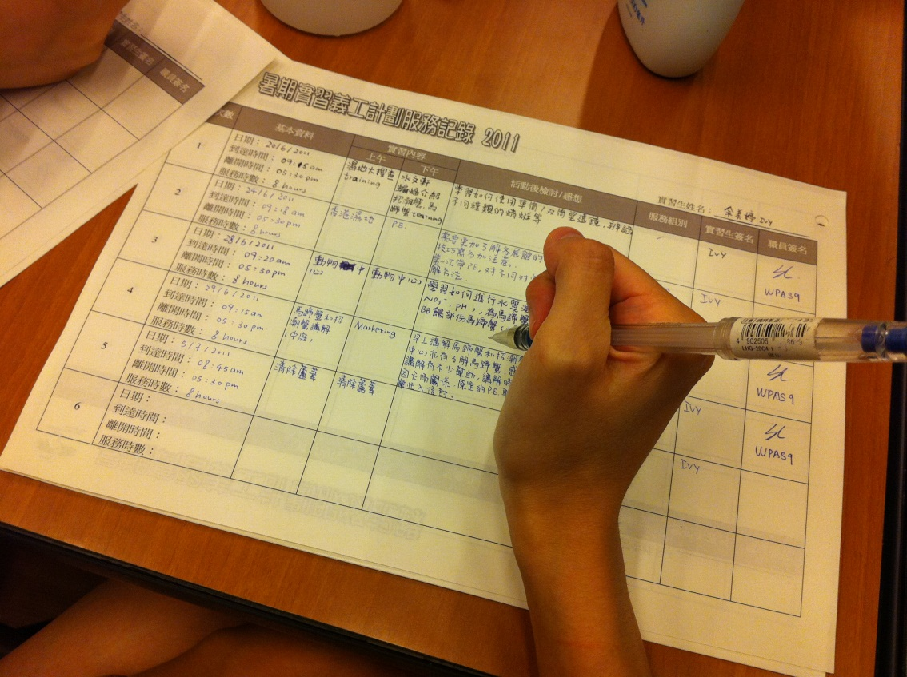
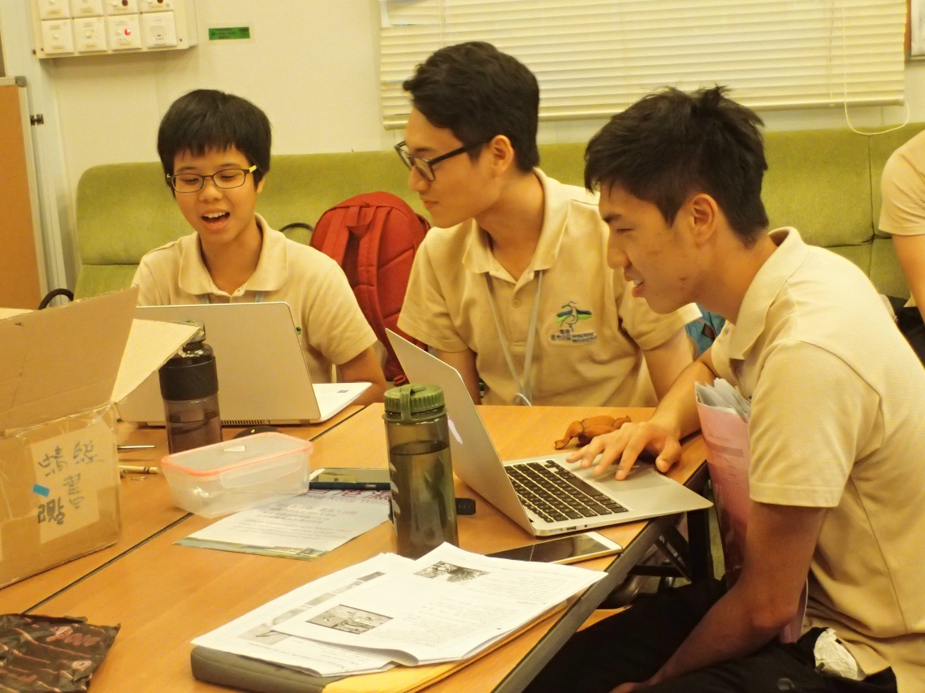
工作分享及檢討

Slide 14
報名
面試
訓練課程
暑期實習服務
專題研習
分享會
專題研習
分組設計及完成一個專題研習項目
撰寫專題研習建議書及報告

Slide 15
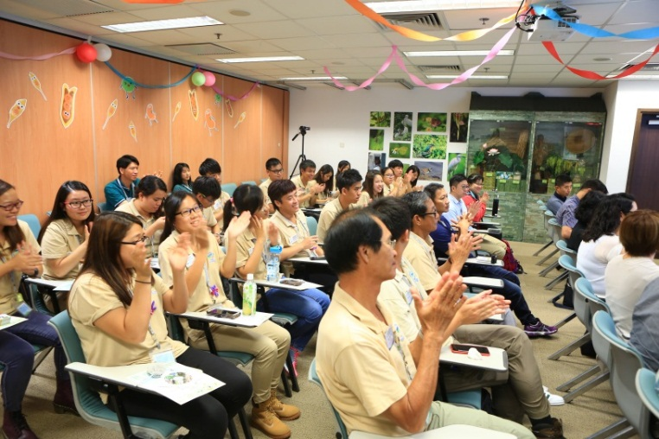
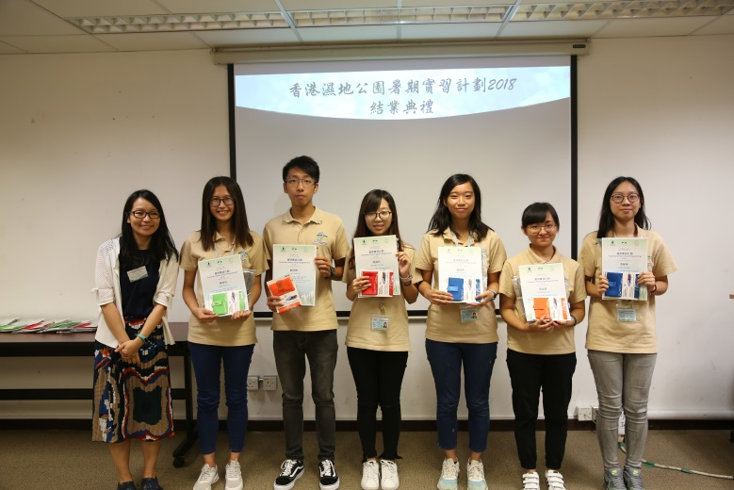
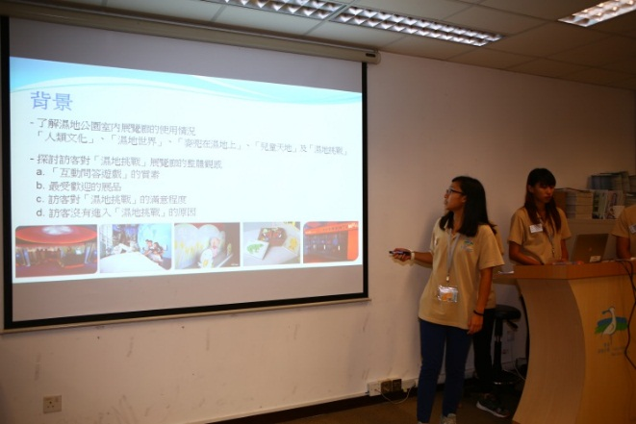
報名
面試
訓練課程
暑期實習服務
專題研習
分享會
8月17日(星期二)
專題研習報告
頒發証書
(實習生必須出席)

Slide 16
期待你們參與暑期實習計劃2021!

Slide 17
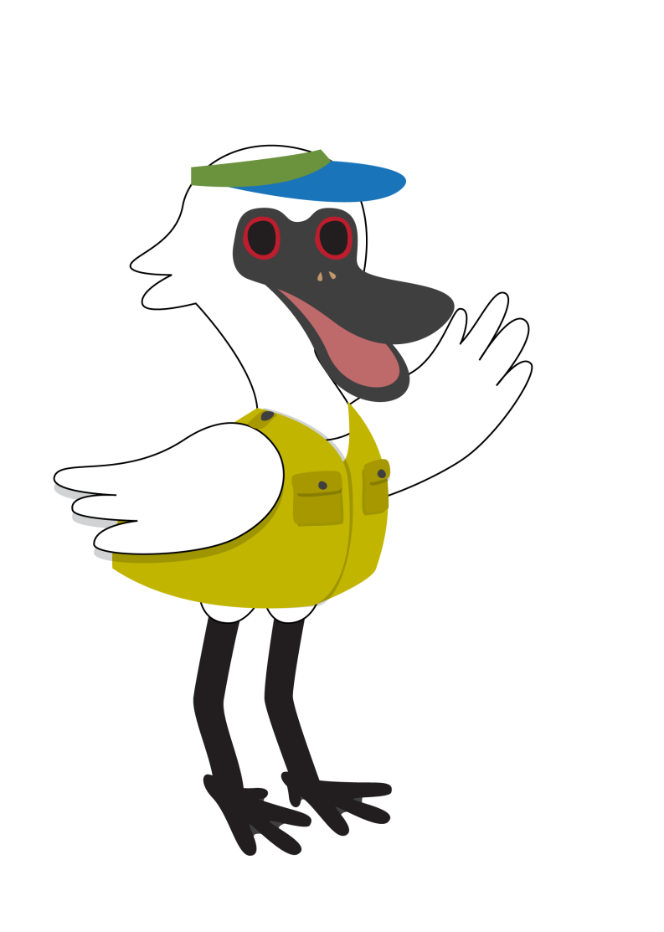
查詢
香港濕地公園
教育及社區服務組
義工分組
電話：2617-5175
傳真：3152-2668
電郵：volunteer@wetlandpark.gov.hk

